Slide 1











PHÒNG GD & ĐT HUYỆN THANH TRÌ
TRƯỜNG THCS NGỌC HỒI
Chào mừng các em đến với lớp học trực tuyến
NGỮ VĂN - LỚP 7
GV thực hiện: Hán Thị Minh Hà7

Slide 2


TÌNH HUỐNG
Đi học về, hai anh em Long và Hùng ùa vào nhà, vui mừng khoe với mẹ:
- Anh Long: Mẹ ơi, hôm nay thầy giáo khen con giỏi.
- Em Hùng: Mẹ ơi, hôm nay con được thầy giáo khen giỏi.
Nhận xét về lời nói của hai anh em Long và Hùng?

Slide 3
Nhìn hình đặt câu

Slide 4
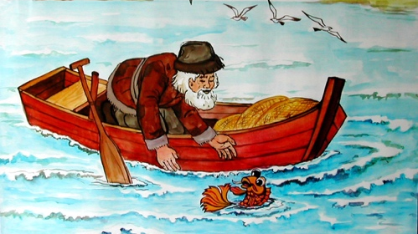

Slide 5
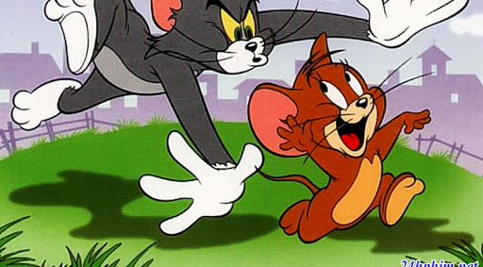

Slide 6
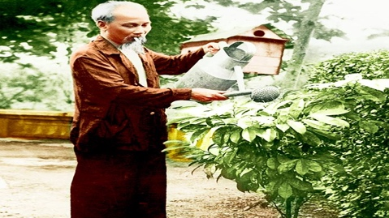

Slide 7


Chuyển đổi câu chủ động thành câu bị động

Slide 8



Nội dung
I. Câu chủ động và câu bị động
II. Mục đích của việc chuyển đổi câu chủ động thành câu bị động
III. Luyện tập

Slide 9



I.
Câu chủ động và câu bị động

Slide 10


1. Ví dụ: Xác định chủ ngữ của mỗi câu sau:
a. Mọi người yêu mến em.
CN VN
Câu
chủ
động
CN (Chủ thể)
thực hiện hành
động (yêu mến)
VN
b. Em được mọi người yêu mến.
CN VN
Câu
bị
động
CN
(Đối tượng)
Nhận hành động
(yêu mến)
VN

Slide 11

Đối tượng
Chủ thể
Hành động:
Bắt
Chủ thể chủ động: Con gấu bắt con ong.
Đối tượng bị động: Con ong bị con gấu bắt.

Slide 12
Chủ thể
Đối tượng
Hành động:
Chích
Chủ thể chủ động: Con ong chích con gấu.
Đối tượng bị động: Con gấu bị con ong chích.

Slide 13
2. Ghi nhớ
Câu chủ động là câu có chủ ngữ chỉ người, vật thực hiện một hoạt động hướng vào người, vật khác (chỉ chủ thể của hoạt động)
Câu bị động là câu có chủ ngữ chỉ người, vật được hoạt động của người, vật khác hướng vào (chỉ đối tượng của hoạt động)
双击输入替换内容双击输入替换内容
CN
(người, vật)
thực hiện
Người, vật khác
CN
(người, vật)
Được (bị) hành
Người, vật khác
hành động
động hướng vào
Chủ thể
Đối tượng
Đối tượng
Chủ thể

Slide 14

Tham gia câu bị động thường có những từ nào đi kèm?
1. Tôi bị điểm kém.
2. Em bé được cô giáo thưởng phiếu bé ngoan.
3. Con cá được mẹ tôi thả xuống hồ.

Slide 15


Bài tập nhanh: Tích vào ô phù hợp
Ví dụ | CCĐ | CBĐ
1. Bạn Lan được các bạn trong lớp yêu mến.
2. Bác lao công quét dọn trường học.
3. Những chú kiến mang lá về chất đầy tổ.
4. Ngôi nhà bị bão làm đổ sập.
X
X
X
X

Slide 16
Bài tập nhanh:
Quan sát hình ảnh, đặt 1 câu chủ động và chuyển câu đó thành câu bị động tương ứng phù hợp với hình.

Slide 17

CCĐ: Em bé đang chơi đùa
CBĐ: Bong bóng sắp bị em bé làm vỡ tan

Slide 18

CCĐ: Hai em bé đang nghịch nước
CBĐ: Nước bị em bé làm bắn tung toé

Slide 19
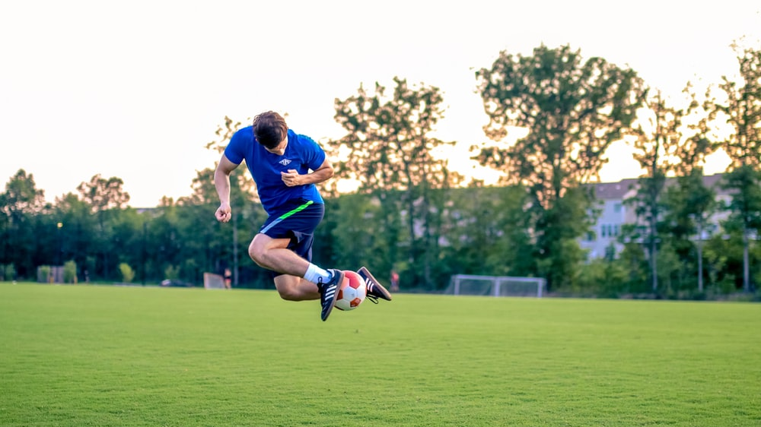
CCĐ: Cầu thủ chơi bóng điệu nghệ
CBĐ: Quả bóng được anh kẹp giữa hai bàn chân

Slide 20
II. Mục đích của việc huyển đổi câu chủ động thành câu bị động

Slide 21



Chọn câu (a) hay câu (b) để điền vào chỗ có dấu ba chấm trong đoạn trích dưới đây?
- Thuỷ phải xa lớp ta, theo mẹ về quê ngoại.
Một tiếng “ồ” nổi lên kinh ngạc. Cả lớp sững sờ. Em tôi là chi đội trưởng, là “vua toán” của lớp từ mấy năm nay ………………………, tin này chắc làm cho bạn bè xao xuyến.
a. Mọi người yêu mến em.
b. Em được mọi người yêu mến.
=> Câu (b) giúp việc liên kết các câu trong đoạn được tốt hơn. Câu trước đã nói về Thuỷ thông qua chủ ngữ “em tôi”. Vì vậy sẽ là hợp logic và dễ hiểu nếu câu sau tiếp tục nói về Thuỷ thông qua chủ ngữ “em”.

Slide 22

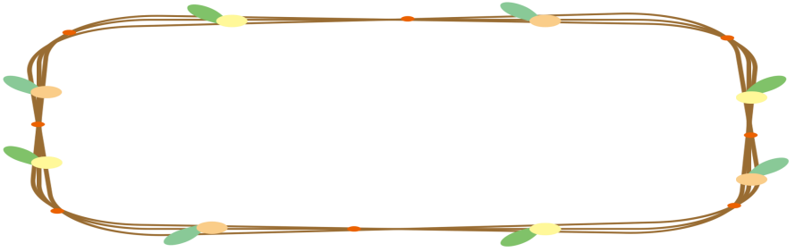
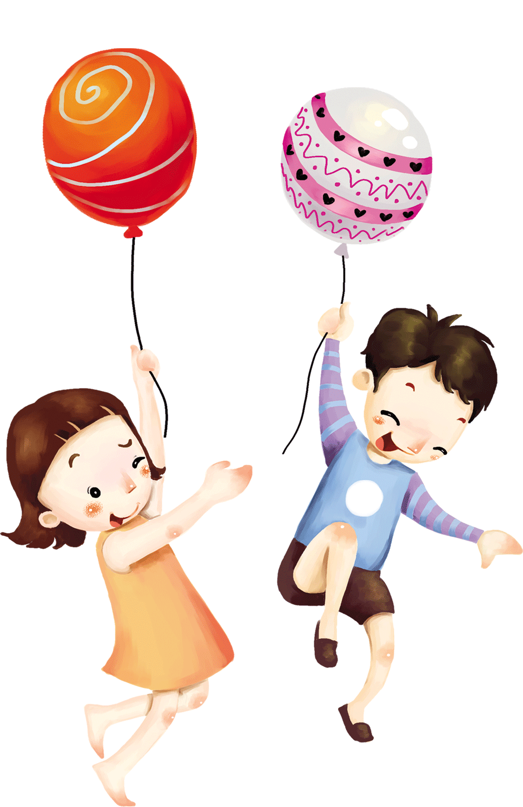
GHI NHỚ
Việc chuyển đổi CCĐ thành CBĐ (và ngược lại) ở mỗi đoạn văn nhằm liên kết các câu trong đoạn thành một mạch văn thống nhất.

Slide 23
III.
LUYỆN TẬP

Slide 24
Tìm câu bị động trong các đoạn trích dưới đây. Giải thích vì sao tác giả dùng cách viết như vậy?
Tinh thần yêu nước cũng như các thứ của quý. Có khi được trưng bày trong tủ kính, trong bình pha lê, rõ ràng dễ thấy. Nhưng cũng có khi cất giấu kín đáo trong rương, trong hòm.
Người đầu tiên chịu ảnh hưởng thơ Pháp rất đậm là Thế Lữ. Những bài thơ có tiếng của Thế Lữ ra đời từ đầu năm 1933 đến 1934. Giữa lúc người thanh niên Việt Nam bấy giờ ngập trong quá khí đến tận cổ thì Thế Lữ đưa về cho họ cái hương vị phương xa. Tác giả “Mấy vần thơ” liền được tôn làm đương thời đệ nhất thi sĩ.

Slide 25
Tìm câu bị động trong các đoạn trích dưới đây. Giải thích vì sao tác giả dùng cách viết như vậy?
Tinh thần yêu nước cũng như các thứ của quý. Có khi được trưng bày trong tủ kính, trong bình pha lê, rõ ràng dễ thấy. Nhưng cũng có khi cất giấu kín đáo trong rương, trong hòm.
⇨ Chọn cách viết câu bị động là tránh lặp lại kiểu câu dùng ở phía trước và tạo sự liên kết giữa các câu

Slide 26
Tìm câu bị động trong các đoạn trích dưới đây. Giải thích vì sao tác giả dùng cách viết như vậy?
Người đầu tiên chịu ảnh hưởng thơ Pháp rất đậm là Thế Lữ. Những bài thơ có tiếng của Thế Lữ ra đời từ đầu năm 1933 đến 1934. Giữa lúc người thanh niên Việt Nam bấy giờ ngập trong quá khí đến tận cổ thì Thế Lữ đưa về cho họ cái hương vị phương xa. Tác giả “Mấy vần thơ” liền được tôn làm đương thời đệ nhất thi sĩ.
⇨ Tạo sự liên kết tốt giữa các câu trong đoạn.

Slide 27
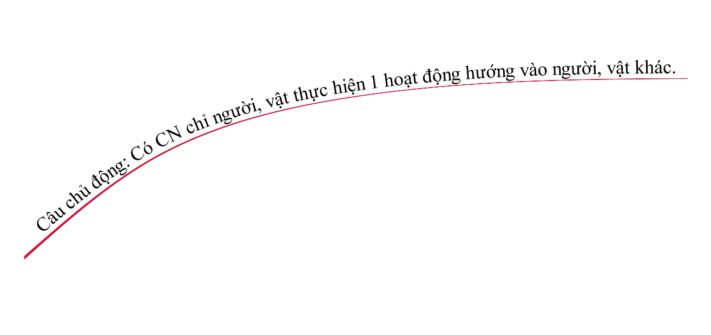
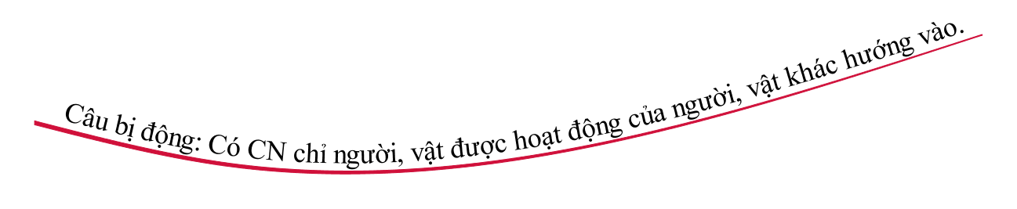

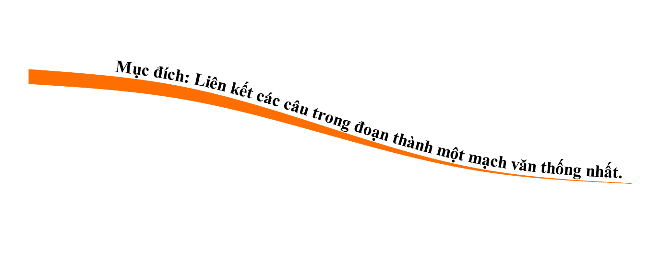


Slide 28

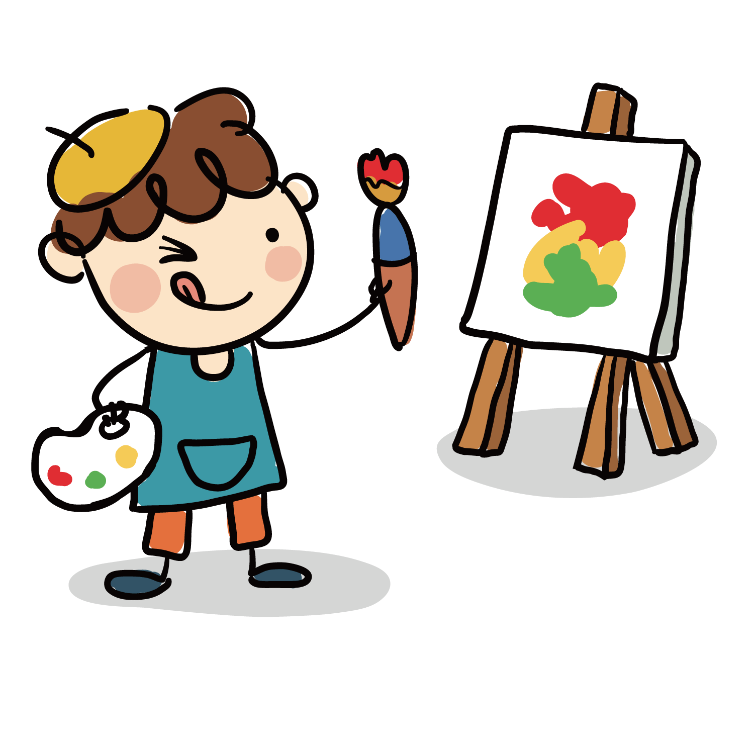
Hướng dẫn tự học
Vẽ sơ đồ tư duy tổng kết nội dung bài học
Viết 1 đoạn văn ngắn có sử dụng câu bị động
Soạn bài: “Chuyển đổi câu chủ động thành câu bị động – tiếp”

Slide 29
Tạm biệt!

